Slide 1

Computational Models

Slide 2
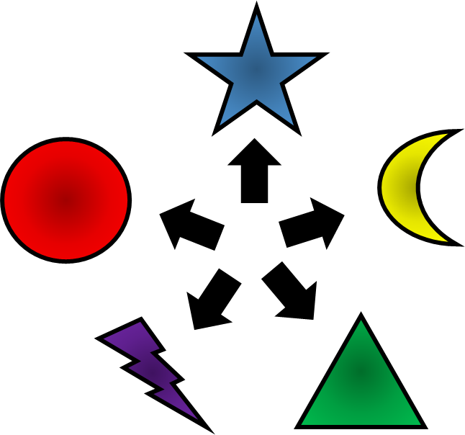
Practice session 11 Classification of problems

Slide 3
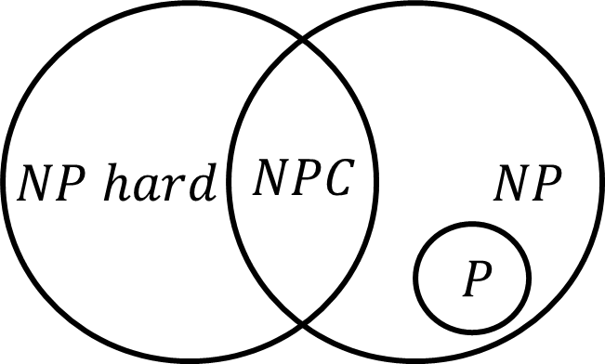
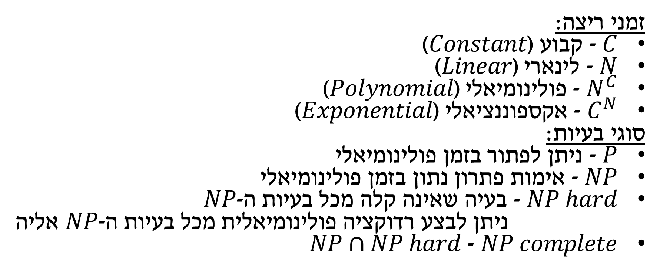
סיווג בעיות
זמני ריצה:
$C$ - קבוע ($Constant$)
$N$ - לינארי ($Linear$)
$N^{C}$ - פולינומיאלי ($Polynomial$)
$C^{N}$ - אקספוננציאלי ($Exponential$)
סוגי בעיות:
$P$ - ניתן לפתור בזמן פולינומיאלי
$NP$ - אימות פתרון נתון בזמן פולינומיאלי
$NP hard$ - בעיה שאינה קלה מכל בעיות ה-$NP$
ניתן לבצע רדוקציה פולינומיאלית מכל בעיות ה-$NP$ אליה
$NP complete$ - $NP∩NP hard$

Slide 4

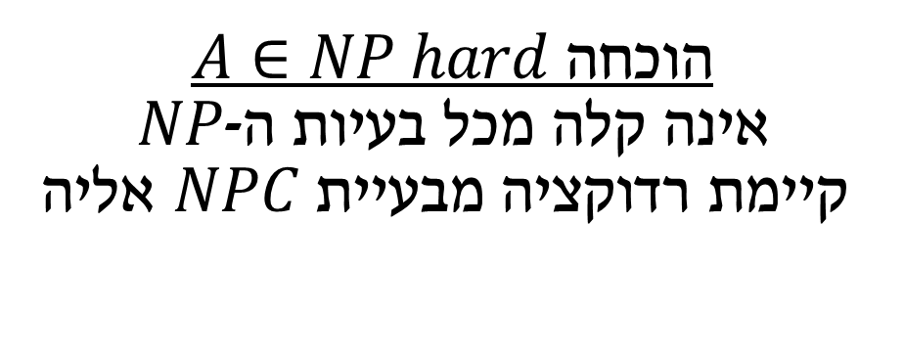
הוכחת NP-Complete - רעיון
הוכחה $A∈NP hard$
אינה קלה מכל בעיות ה-$NP$
קיימת רדוקציה מבעיית $NPC$ אליה
הוכחה $A∈NP$
ניתן לאמת פתרון בעיה בזמן פולינומיאלי

Slide 5

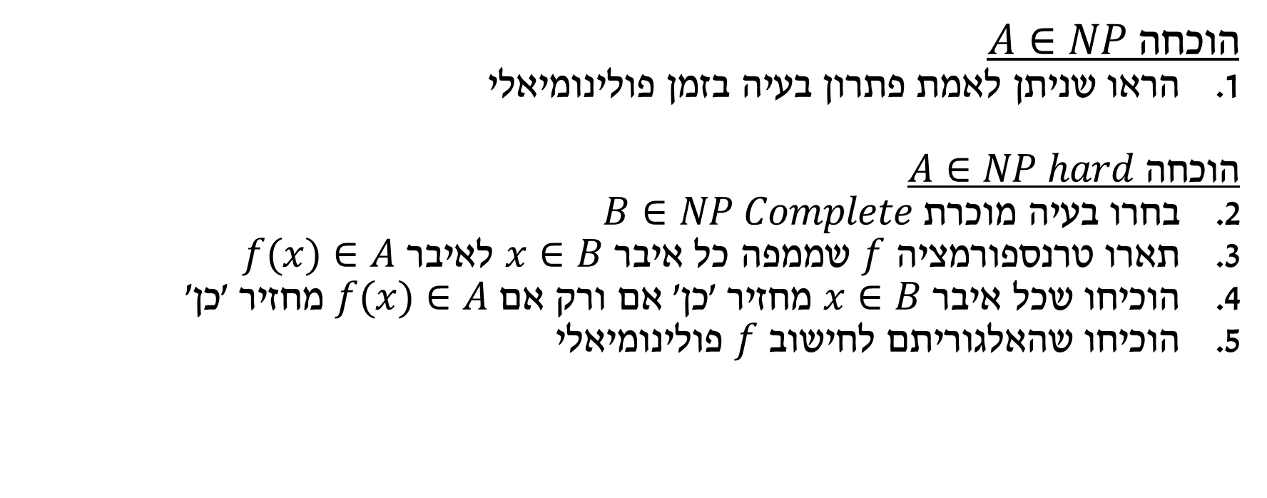
הוכחת NP-Complete - שלבים
הוכחה $A∈NP$
הראו שניתן לאמת פתרון בעיה בזמן פולינומיאלי
הוכחה $A∈NP hard$
בחרו בעיה מוכרת $B∈NP Complete$
תארו טרנספורמציה $f$ שממפה כל איבר $x∈B$ לאיבר $f(x)∈A$
הוכיחו שכל איבר $x∈B$ מחזיר 'כן' אם ורק אם $f(x)∈A$ מחזיר 'כן'
הוכיחו שהאלגוריתם לחישוב $f$ פולינומיאלי

Slide 6
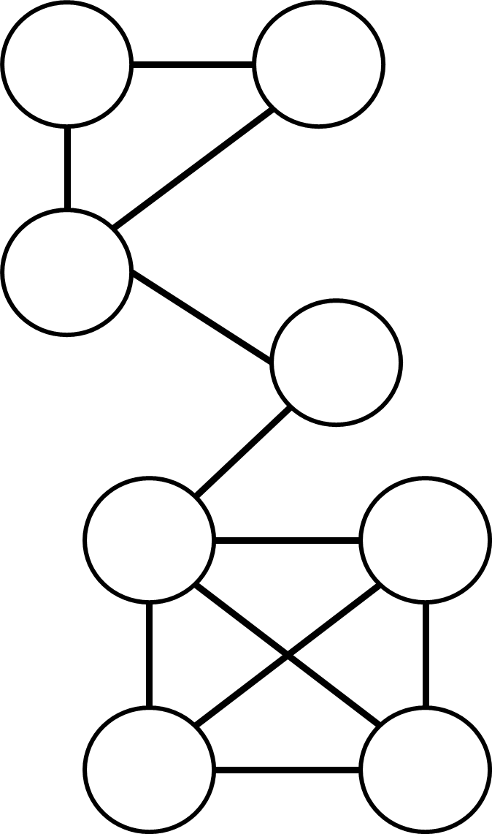
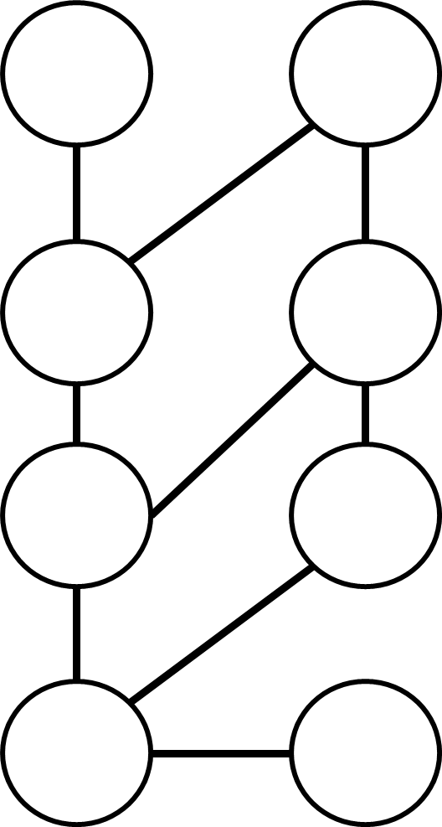
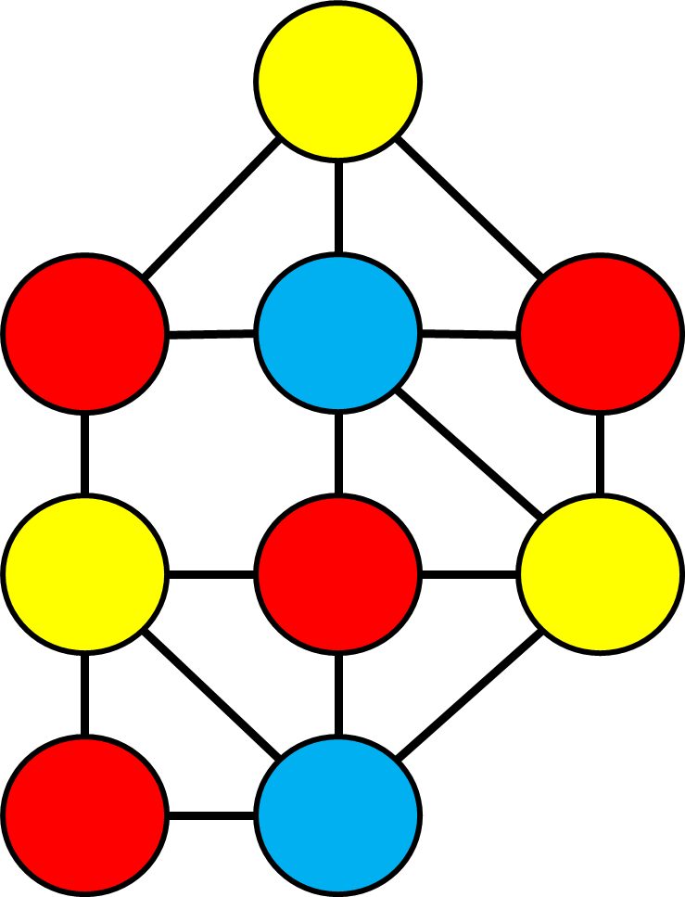
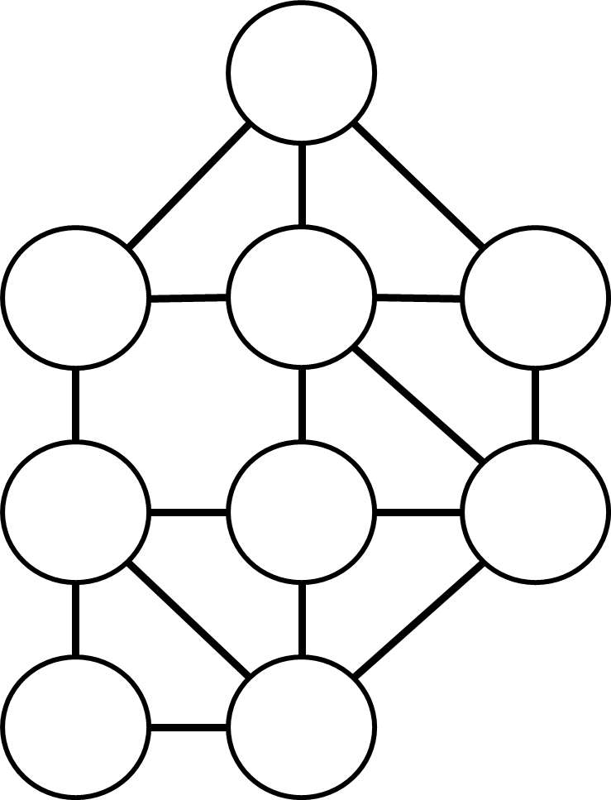


בעיות NP-Complete מוכרות
K-CLIQUE
Vetrex Cover
INDEPENDENT SET
K-COLOR
CNF-SAT
$$(x_{1}⋁\overline{x_{2}}⋁x_{3}⋁x_{4})⋀(x_{2}⋁\overline{x_{4}})$$
3-CNF-SAT
$$(x_{1}⋁\overline{x_{2}}⋁x_{3})⋀(x_{2}⋁x_{3}⋁\overline{x_{4}})$$

Slide 7
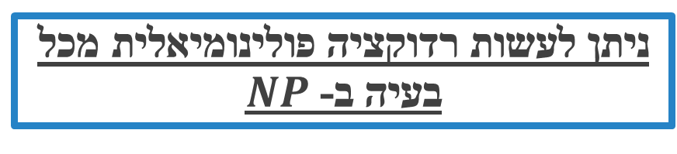
בעיות NP-Complete מוכרות
CNF-SAT
ניתן לעשות רדוקציה פולינומיאלית מכל בעיה ב- $NP$
3-CNF-SAT
K-CLIQUES
INDEPENDENT SET
K-COLOR
Vetrex Cover
Travelling Salesman

Slide 8

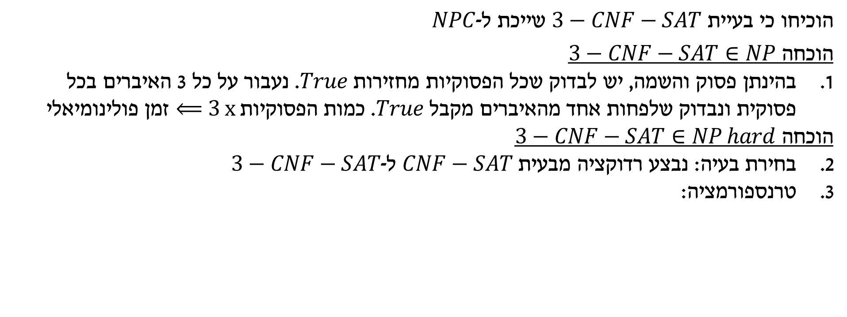
דוגמא
$$(x_{1}⋁\overline{x_{2}}⋁x_{3})⋀(x_{2}⋁x_{3}⋁\overline{x_{4}})$$
הוכיחו כי בעיית $3−CNF−SAT$ שייכת ל-$NPC$
הוכחה $3−CNF−SAT∈NP$
בהינתן פסוק והשמה, יש לבדוק שכל הפסוקיות מחזירות $True$. נעבור על כל 3 האיברים בכל פסוקית ונבדוק שלפחות אחד מהאיברים מקבל $True$. כמות הפסוקיות$3 x$ $⟸$ זמן פולינומיאלי
הוכחה $3−CNF−SAT∈NP hard$
בחירת בעיה: נבצע רדוקציה מבעית $CNF−SAT$ ל-$3−CNF−SAT$
טרנספורמציה:

Slide 9
דוגמת טרנספורמציה מ-CNF-SAT ל-3-CNF-SAT
CNF-SAT
$$\left(x_{1}\right)∧\left(x_{1}∨x_{2}\right)∧\left(x_{1}∨x_{2}∨x_{3}\right)∧\left(x_{2}∨x_{3}∨x_{5}∨x_{7}\right)∧(x_{2}∨x_{3}∨x_{4}∨x_{5}∨x_{6})$$
3-CNF-SAT

Slide 10


עבור פסוקיות שגודלן קטן מ-3
CNF-SAT
$$\left(x_{1}\right)$$
$$\left(x_{1}∨x_{2}\right)$$
3-CNF-SAT

Slide 11


עבור פסוקיות שגודלן קטן מ-3
CNF-SAT
$$\left(x_{1}\right)$$
$$\left(x_{1}∨x_{2}\right)$$
3-CNF-SAT
$$\left(x_{1}∨x_{1}∨x_{1}\right)$$
$$\left(x_{1}∨x_{2}∨x_{2}\right)$$

Slide 12

עבור פסוקיות שגודלן 3
CNF-SAT
$$\left(x_{1}∨x_{2}∨x_{3}\right)$$
3-CNF-SAT

Slide 13

עבור פסוקיות שגודלן 3
CNF-SAT
$$\left(x_{1}∨x_{2}∨x_{3}\right)$$
3-CNF-SAT
$$\left(x_{1}∨x_{2}∨x_{3}\right)$$

Slide 14

עבור פסוקיות שגודלן גדול מ-3
CNF-SAT
$$\left(x_{1}∨x_{2}∨x_{3}∨x_{4}\right)$$
3-CNF-SAT

Slide 15

עבור פסוקיות שגודלן גדול מ-3
CNF-SAT
$$\left(x_{1}∨x_{2}∨x_{3}∨x_{4}\right)$$
3-CNF-SAT
$$\left(x_{1}∨x_{2}∨p\right)∧(\overline{p}∨x_{3}∨x_{4})$$

Slide 16

עבור פסוקיות שגודלן גדול מ-3
CNF-SAT
$$\left(x_{1}∨x_{2}∨x_{3}∨x_{4}∨x_{5}\right)$$
3-CNF-SAT

Slide 17
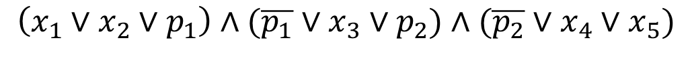
עבור פסוקיות שגודלן גדול מ-3
CNF-SAT
$$\left(x_{1}∨x_{2}∨x_{3}∨x_{4}∨x_{5}\right)$$
3-CNF-SAT
$$\left(x_{1}∨x_{2}∨p_{1}\right)∧(\overline{p_{1}}∨x_{3}∨p_{2})∧(\overline{p_{2}}∨x_{4}∨x_{5})$$

Slide 18

עבור פסוקיות שגודלן גדול מ-3
CNF-SAT
$$\left(x_{1}∨x_{2}∨x_{3}∨x_{4}∨x_{5}∨x_{6}\right)$$
3-CNF-SAT
$$\left(x_{1}∨x_{2}∨p_{1}\right)∧(\overline{p_{1}}∨x_{3}∨p_{2})∧(\overline{p_{2}}∨x_{4}∨p_{3})∧(\overline{p_{3}}∨x_{5}∨x_{6})$$

Slide 19
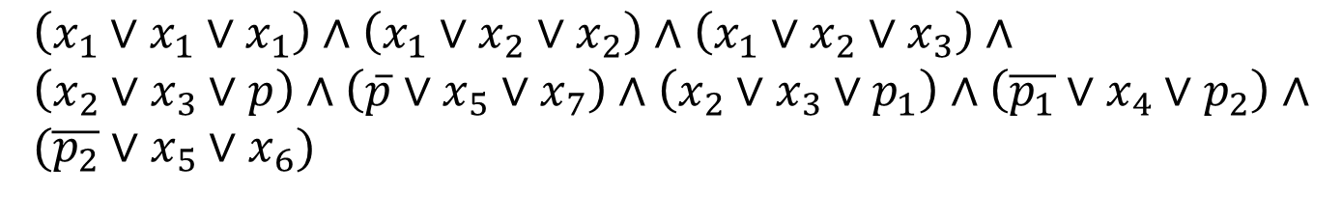
דוגמת טרנספורמציה מ-CNF-SAT ל-3-CNF-SAT
CNF-SAT
$$\left(x_{1}\right)∧\left(x_{1}∨x_{2}\right)∧\left(x_{1}∨x_{2}∨x_{3}\right)∧\left(x_{2}∨x_{3}∨x_{5}∨x_{7}\right)∧(x_{2}∨x_{3}∨x_{4}∨x_{5}∨x_{6})$$
3-CNF-SAT
$$\left(x_{1}∨x_{1}∨x_{1}\right)∧\left(x_{1}∨x_{2}∨x_{2}\right)∧\left(x_{1}∨x_{2}∨x_{3}\right)∧ \\ \left(x_{2}∨x_{3}∨p\right)∧\left(\overline{p}∨x_{5}∨x_{7}\right)∧\left(x_{2}∨x_{3}∨p_{1}\right)∧\left(\overline{p_{1}}∨x_{4}∨p_{2}\right)∧ \\ (\overline{p_{2}}∨x_{5}∨x_{6})$$

Slide 20
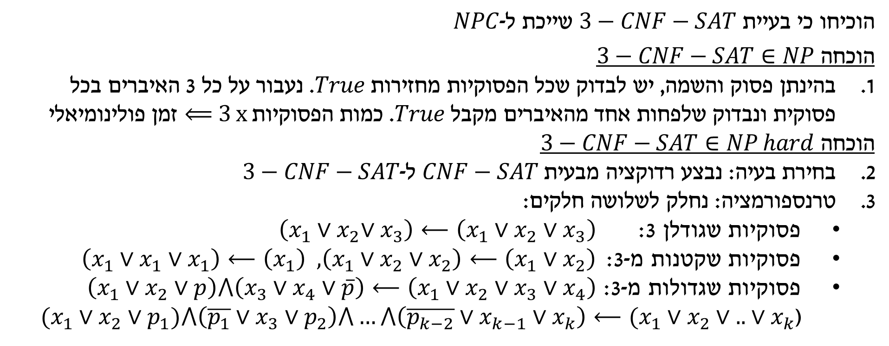
דוגמא
$$(x_{1}⋁\overline{x_{2}}⋁x_{3})⋀(x_{2}⋁x_{3}⋁\overline{x_{4}})$$
הוכיחו כי בעיית $3−CNF−SAT$ שייכת ל-$NPC$
הוכחה $3−CNF−SAT∈NP$
בהינתן פסוק והשמה, יש לבדוק שכל הפסוקיות מחזירות $True$. נעבור על כל 3 האיברים בכל פסוקית ונבדוק שלפחות אחד מהאיברים מקבל $True$. כמות הפסוקיות$3 x$ $⟸$ זמן פולינומיאלי
הוכחה $3−CNF−SAT∈NP hard$
בחירת בעיה: נבצע רדוקציה מבעית $CNF−SAT$ ל-$3−CNF−SAT$
טרנספורמציה: נחלק לשלושה חלקים:
פסוקיות שגודלן 3: $\left(x_{1}{∨x}_{2}{∨x}_{3}\right)⟵\left(x_{1}∨x_{2}∨x_{3}\right)$
פסוקיות שקטנות מ-3: $\left(x_{1}∨x_{1}∨x_{1}\right)⟵\left(x_{1}\right) ,\left(x_{1}∨x_{2}∨x_{2}\right)⟵\left(x_{1}∨x_{2}\right)$
פסוקיות שגדולות מ-3: $\left(x_{1}∨x_{2}∨p\right)⋀\left(x_{3}∨x_{4}∨\overline{p}\right)⟵\left(x_{1}∨x_{2}∨x_{3}∨x_{4}\right)$ $(x_{1}∨x_{2}∨p_{1})⋀\left(\overline{p_{1}}∨x_{3}∨p_{2}\right)⋀…⋀\left(\overline{p_{k−2}}∨x_{k−1}∨x_{k}\right)⟵(x_{1}∨x_{2}∨..∨x_{k}$)

Slide 21
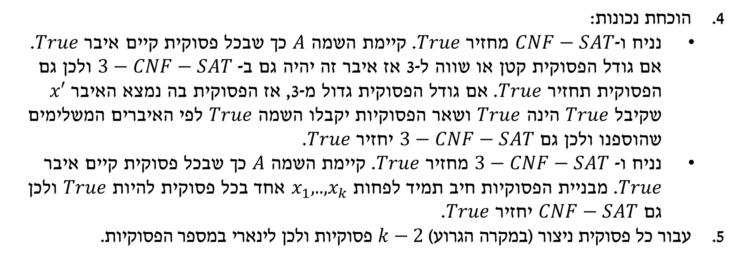
דוגמא
$$(x_{1}⋁\overline{x_{2}}⋁x_{3})⋀(x_{2}⋁x_{3}⋁\overline{x_{4}})$$
הוכחת נכונות:
נניח ו-$CNF−SAT$ מחזיר $True$. קיימת השמה $A$ כך שבכל פסוקית קיים איבר $True$. אם גודל הפסוקית קטן או שווה ל-3 אז איבר זה יהיה גם ב- $3−CNF−SAT$ ולכן גם הפסוקית תחזיר $True$. אם גודל הפסוקית גדול מ-3, אז הפסוקית בה נמצא האיבר $x′$ שקיבל $True$ הינה $True$ ושאר הפסוקיות יקבלו השמה $True$ לפי האיברים המשלימים שהוספנו ולכן גם $3−CNF−SAT$ יחזיר $True$.
נניח ו- $3−CNF−SAT$ מחזיר $True$. קיימת השמה $A$ כך שבכל פסוקית קיים איבר $True$. מבניית הפסוקיות חיב תמיד לפחות $x_{1},..,x_{k}$ אחד בכל פסוקית להיות $True$ ולכן גם $CNF−SAT$ יחזיר $True$.
עבור כל פסוקית ניצור (במקרה הגרוע) $k−2$ פסוקיות ולכן לינארי במספר הפסוקיות.

